Slide 1

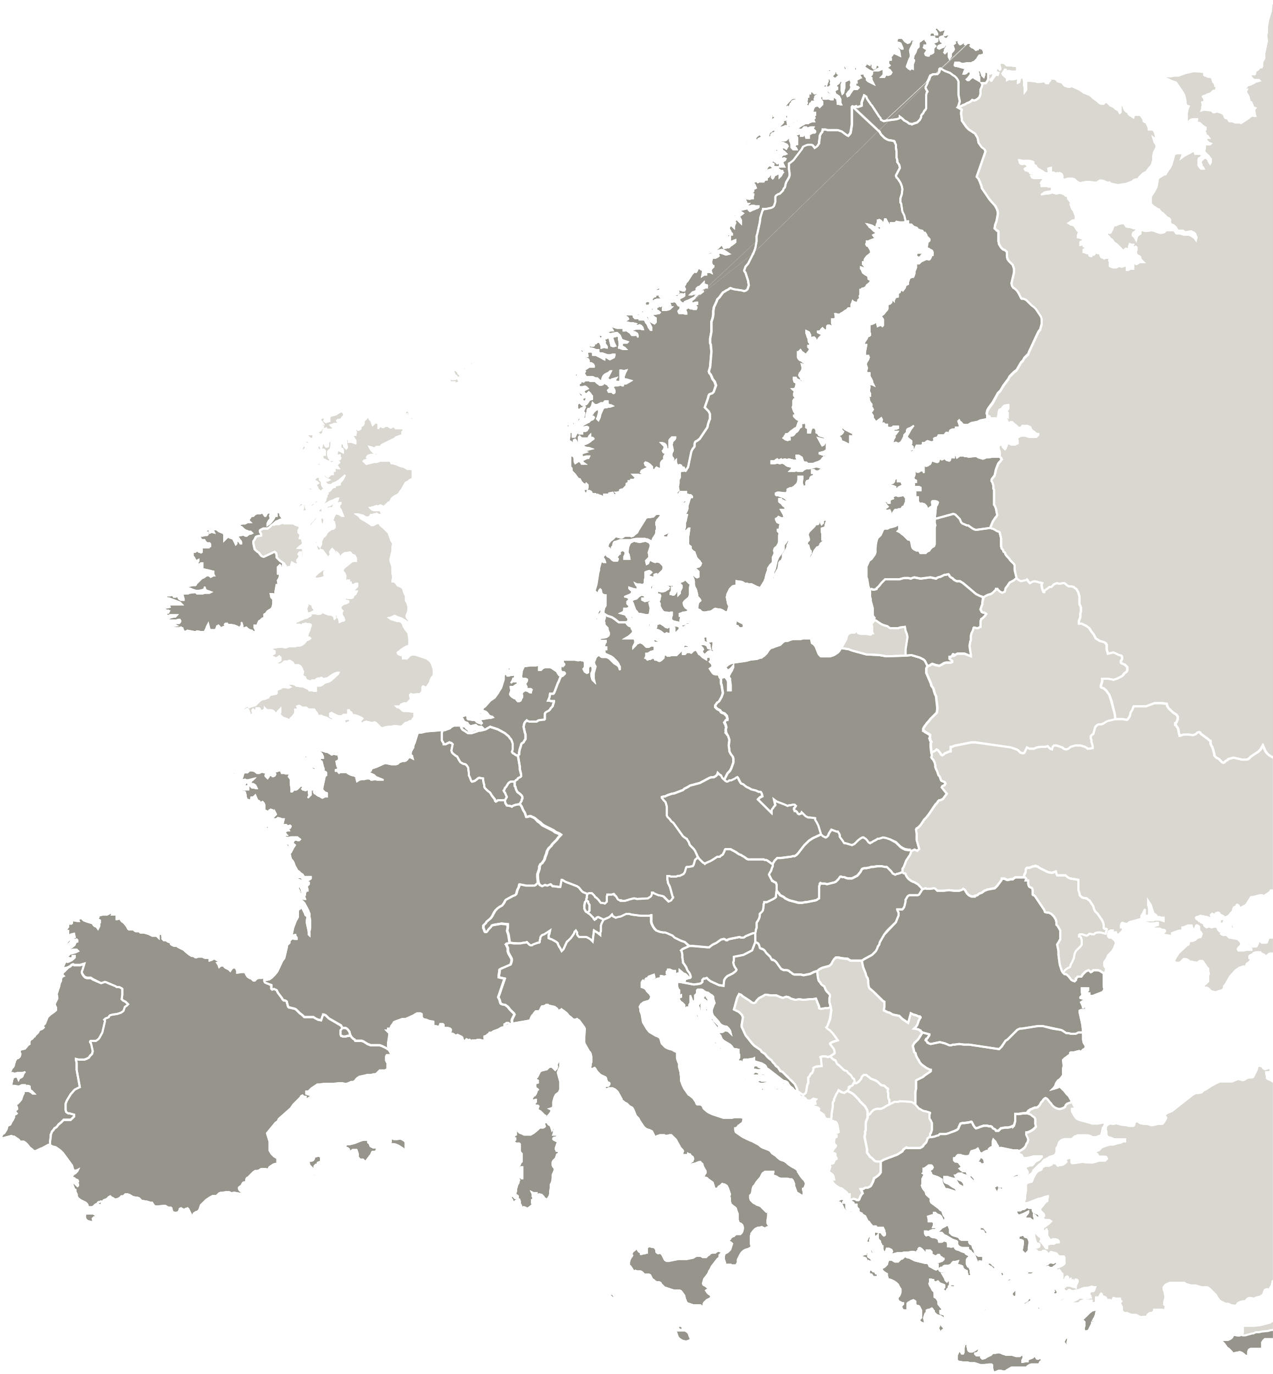


YESVolunteer
Fostering youth volunteering
for personal and professional growth
in a more social Europe

Slide 2
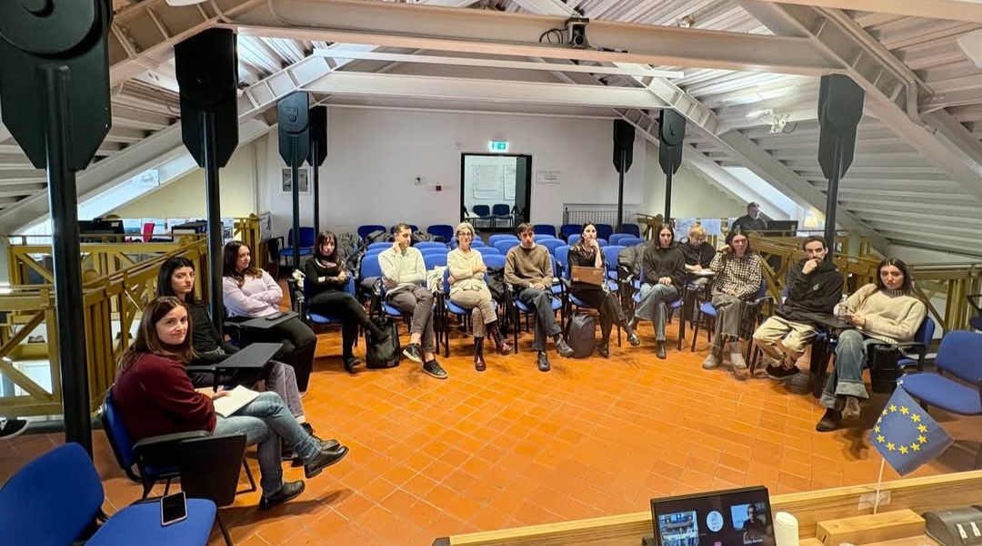
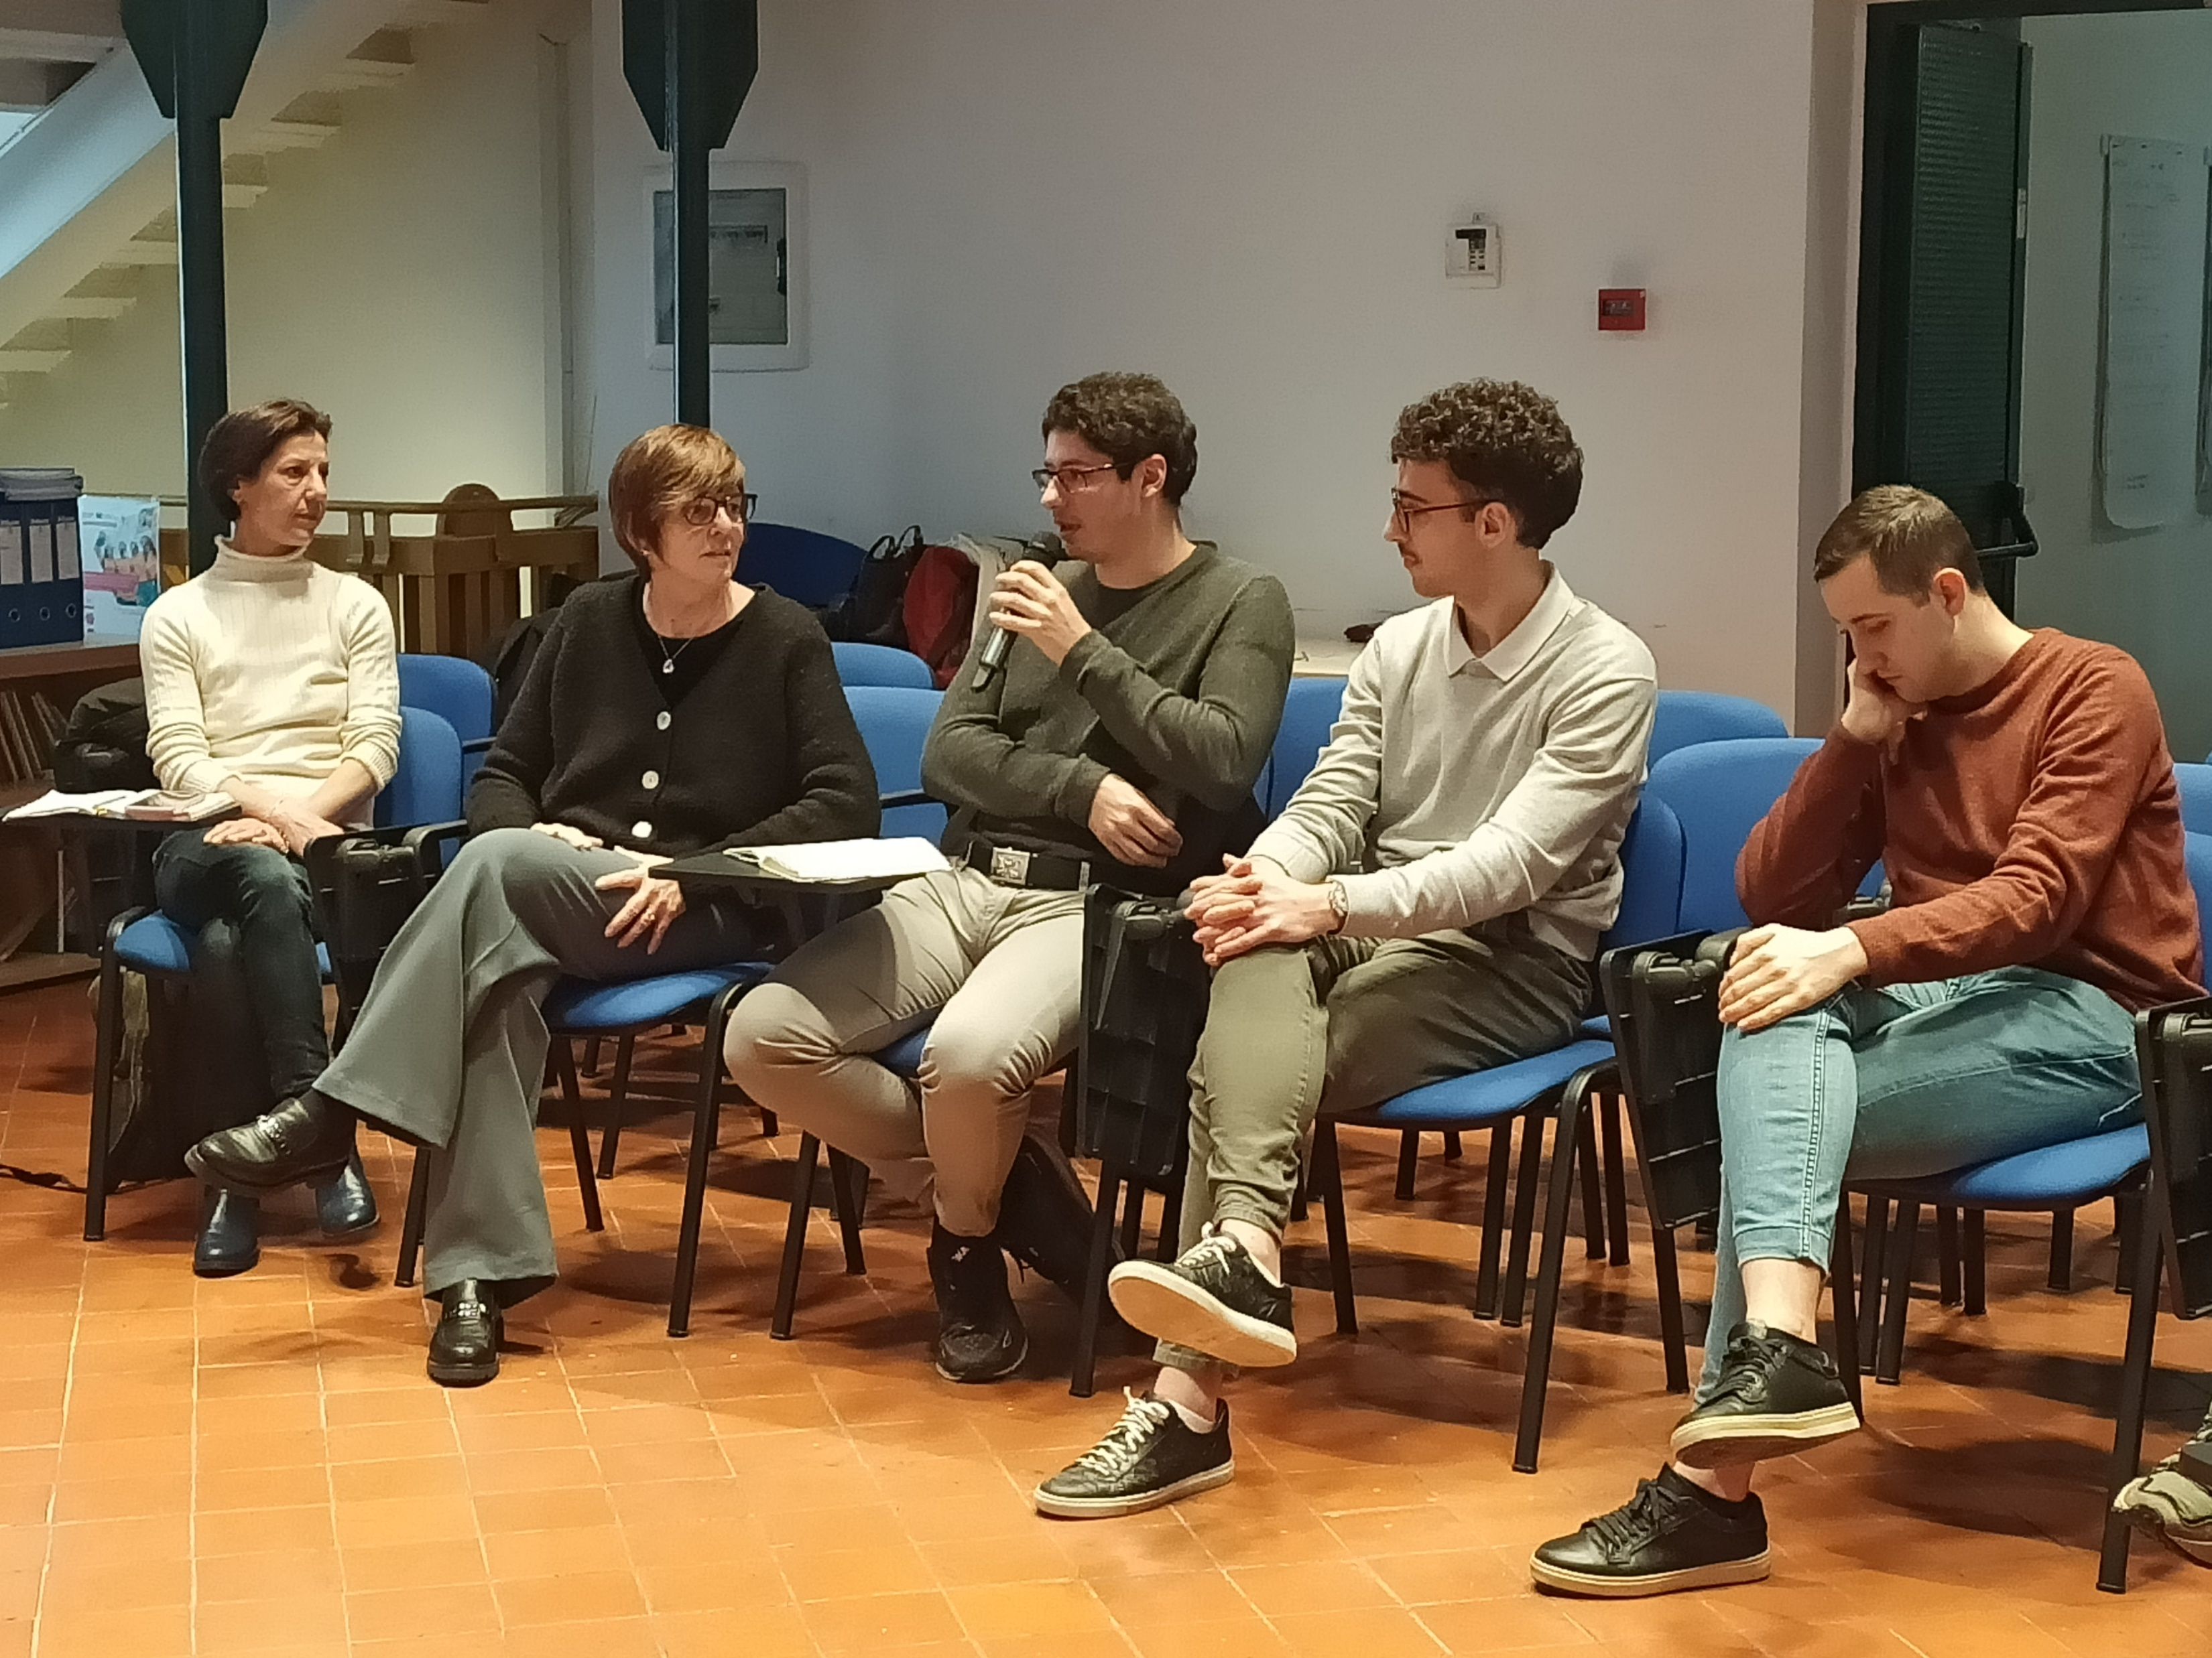
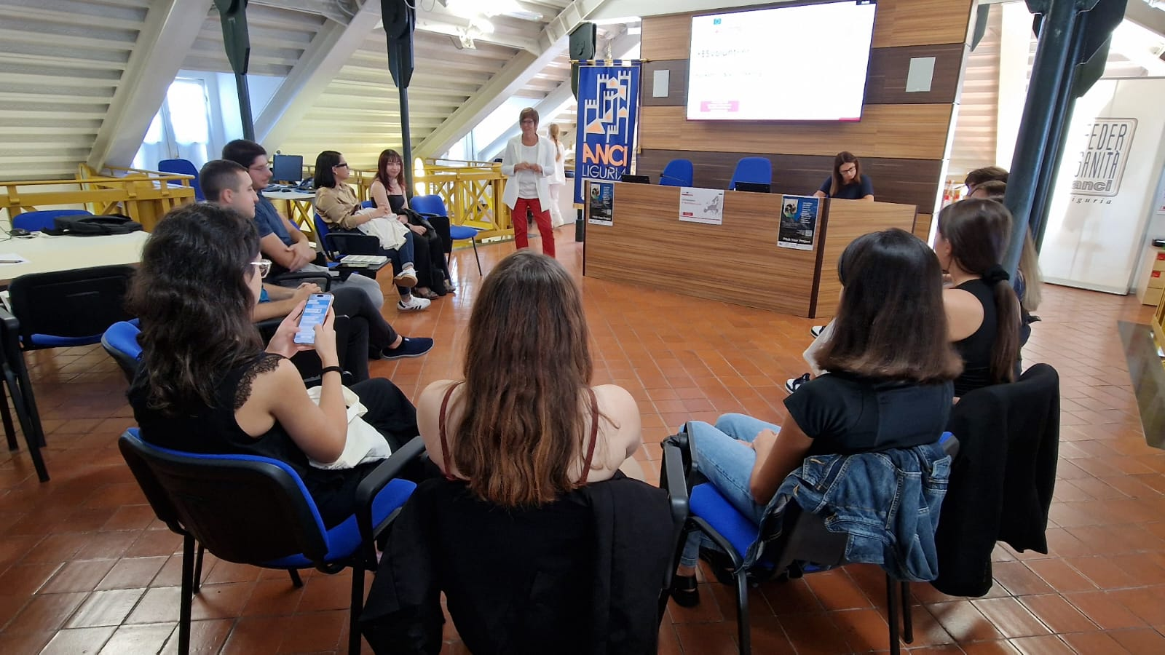

AZIONI LOCALI
5 workshop locali
Coinvolgimento e Valorizzazione dei giovani del Servizio Civile
Circa 35 giovani coinvolti
6 meeting transnazionali
Labour market and employment

Slide 3
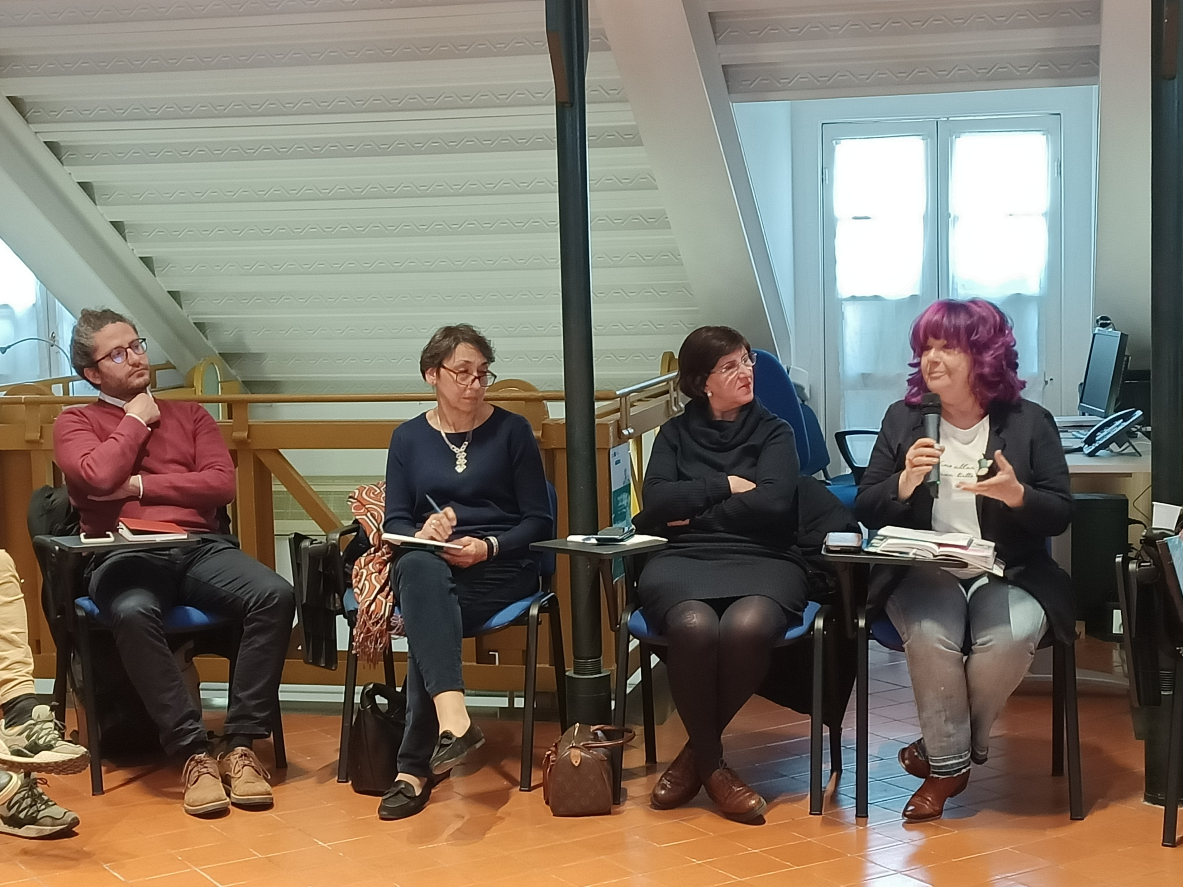
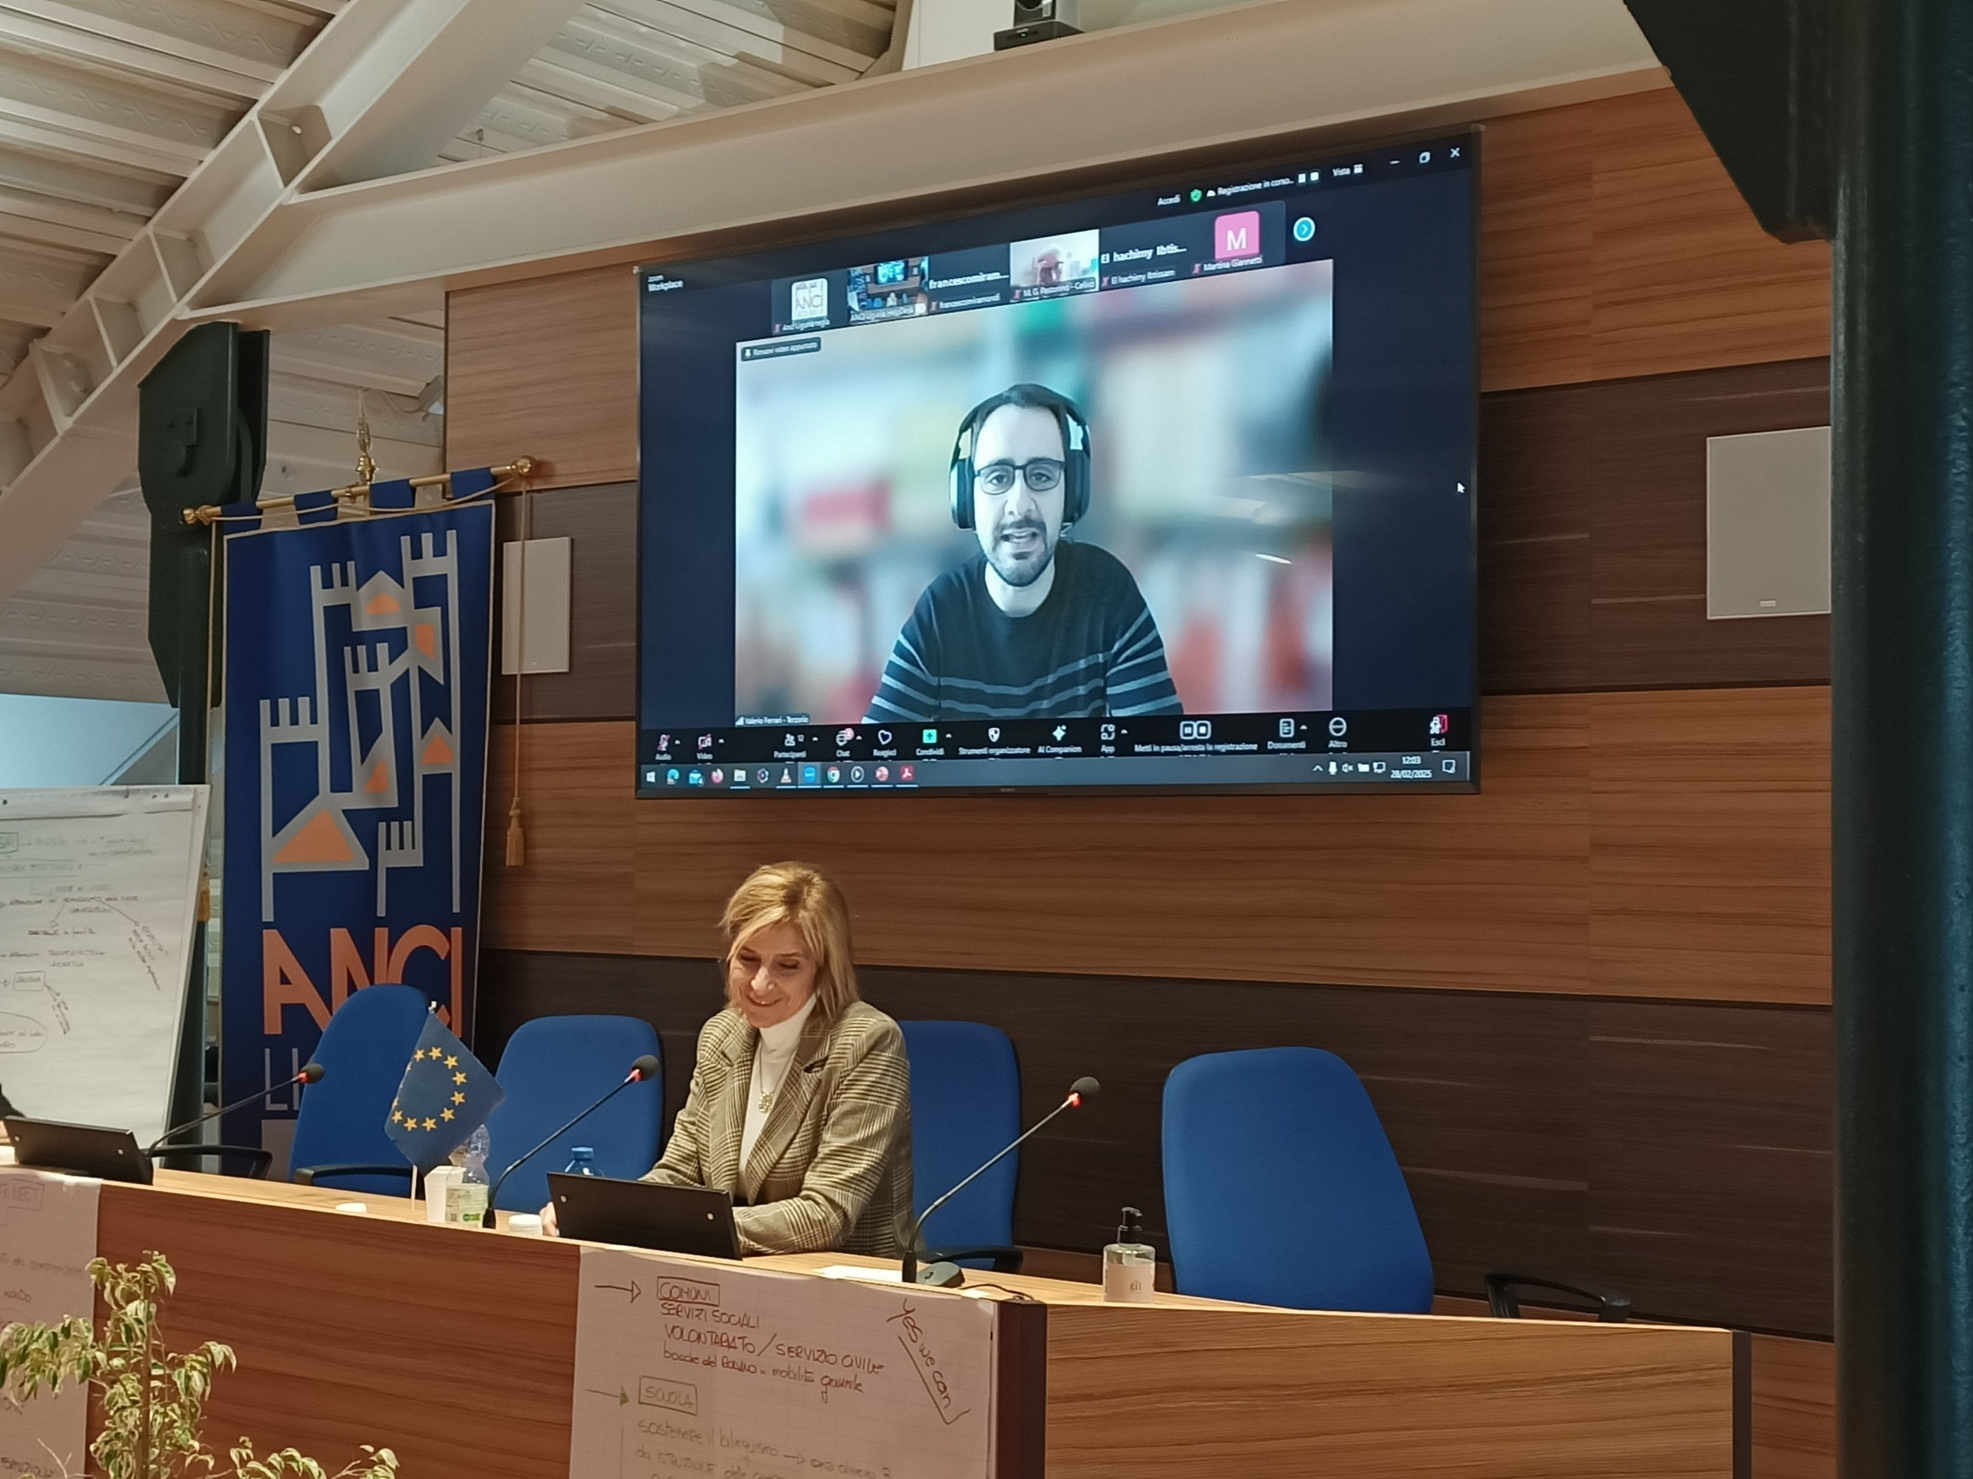
AZIONI LOCALI
Collaborazione con Regione Liguria
Sviluppo di esperienze di mobilità europea e scambi transnazionali
Co-progettazione all’interno dei percorsi dello strumento PSSIR (in fase di elaborazione)
Labour market and employment

Slide 4
NET FOR YOUTH (Comune di Mele)
Obiettivo di comprendere il fenomeno dei NEET e sperimentare azioni integrate di prevenzione e inclusione
Discovery & Guidance: analisi territoriale e orientamento scolastico, con focus sui giovani più vulnerabili
Engagement: creazione di una rete territoriale tra scuole, istituzioni e servizi, con coinvolgimento attivo della comunità
Empowerment: nascita della Casa dei Giovani come spazio di inclusione e sviluppo competenze per NEET
Get Your Act: percorsi di tutoring e inserimento lavorativo, con risultati concreti su occupazione e reintegrazione
BUONE PRATICHE
LOG IN – GIOVANI CONNESSI (Regione Liguria)
Iniziativa per supportare i giovani in un contesto complesso e in rapido cambiamento
Promuove lo sviluppo di competenze e la capacità di affrontare nuove sfide sociali e professionali
Basato su co-progettazione tra giovani, istituzioni e terzo settore
Oltre 4.000 giovani coinvolti in iniziative gratuite diffuse anche nelle aree interne
crea reti territoriali e percorsi di cittadinanza attiva con impatto sulla comunità
Labour market and employment

